Slide 1
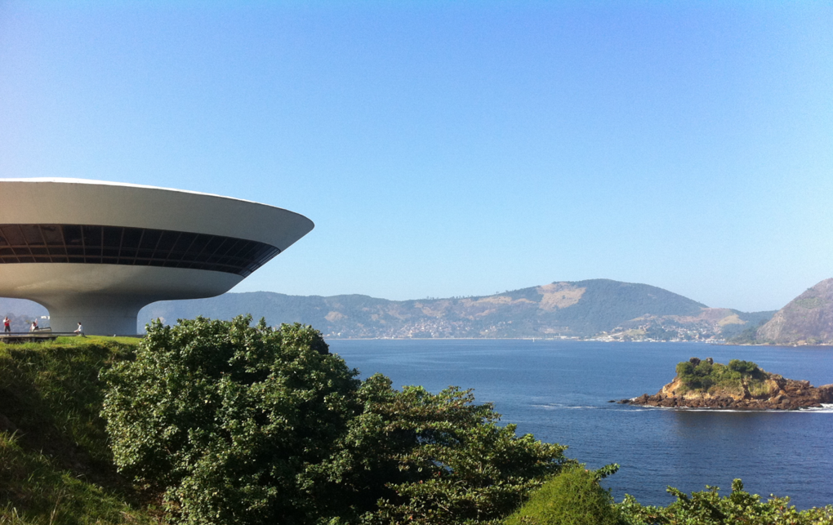
Dados Urbanos e Proveniência
Thiago Oliveira
thiago.oliveiradepaula@hotmail.com
Orientador: Leonardo Murta
Coorientador: Troy Kohwalter

Slide 2

Tópicos
Motivação
Planejamento
Proveniência?
Proveniência em Dados Urbanos
Objetivos
Intenções Futuras

Slide 3
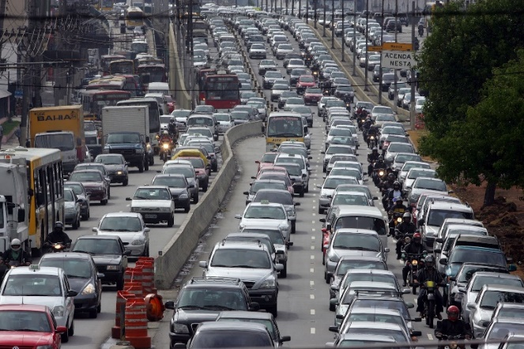
Motivação
Engarrafamentos acarretam problemas
Problemas em uma região desencadeiam problemas em outros locais
Possuímos as informações de GPS dos ônibus através do Data Rio
Torna-se interessante abordar o problema de uma maneira visual
Notes:
1- Desperdício de bilhões de reais
2- Geração de problemas de saúde, como stress

Slide 4
Proveniência
Planejamento
Saber as rotas reais dos ônibus
Entender o motivo de desvios
Melhorar trajetos (prefeitura e usuário comum)
Desenvolver Ferramentas Visuais

Slide 5

Proveniência?
Ajuda a entender o porquê dos fatos
Ex: Jogo de Xadrez

Slide 6
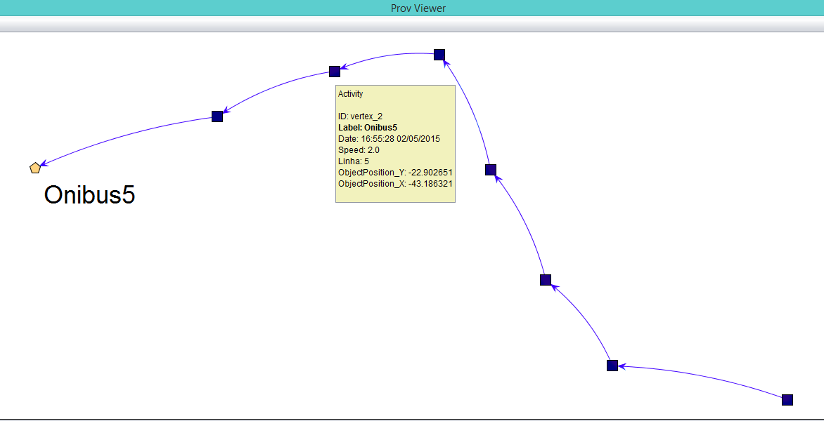
Proveniência em Dados Urbanos

Slide 7
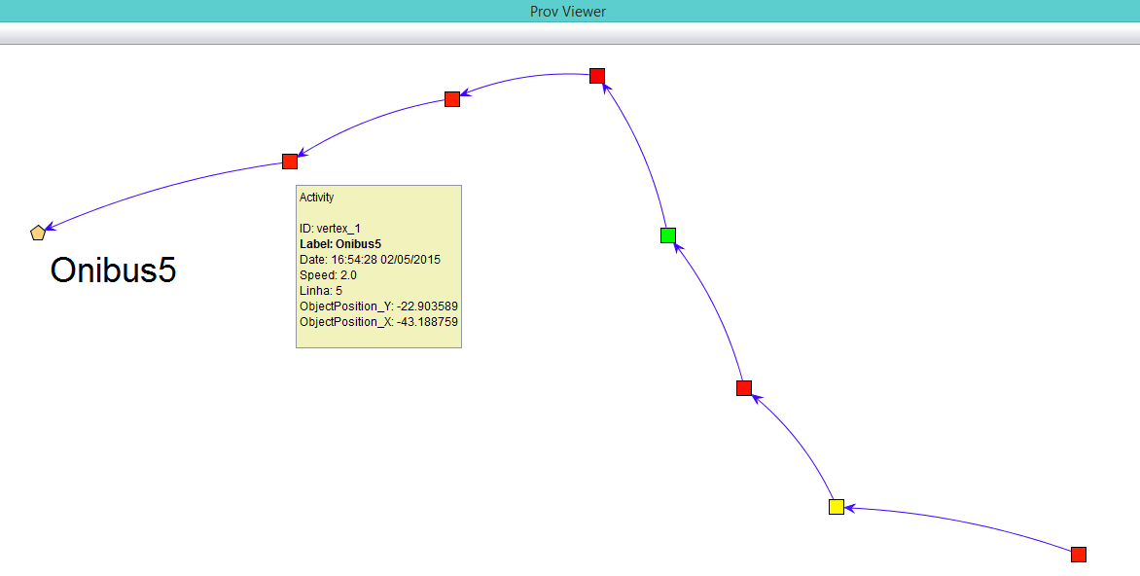
Proveniência em Dados Urbanos

Slide 8
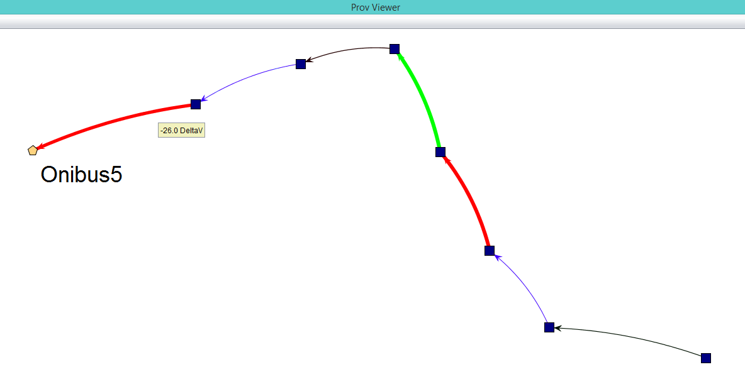
Proveniência em Dados Urbanos

Slide 9
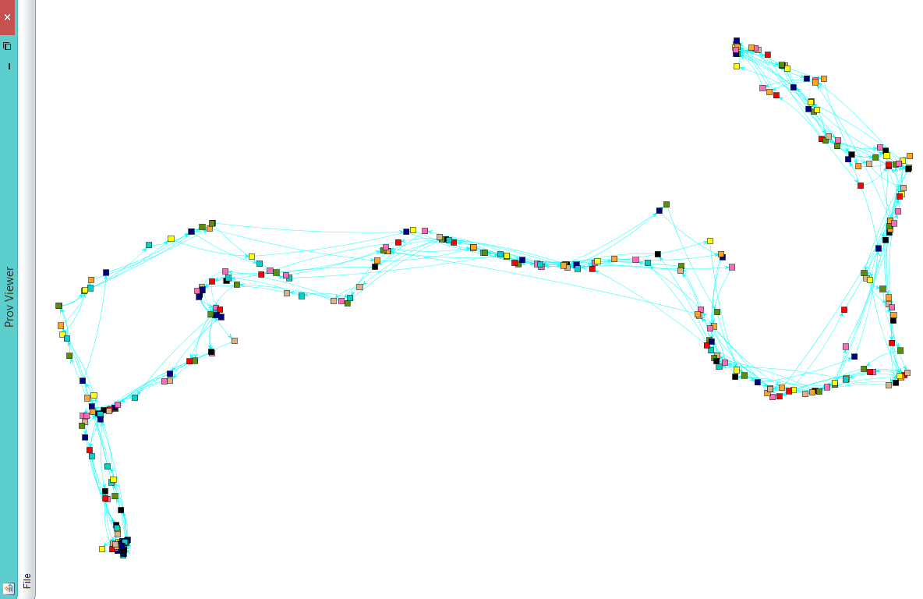
Proveniência em Dados Urbanos

Slide 10
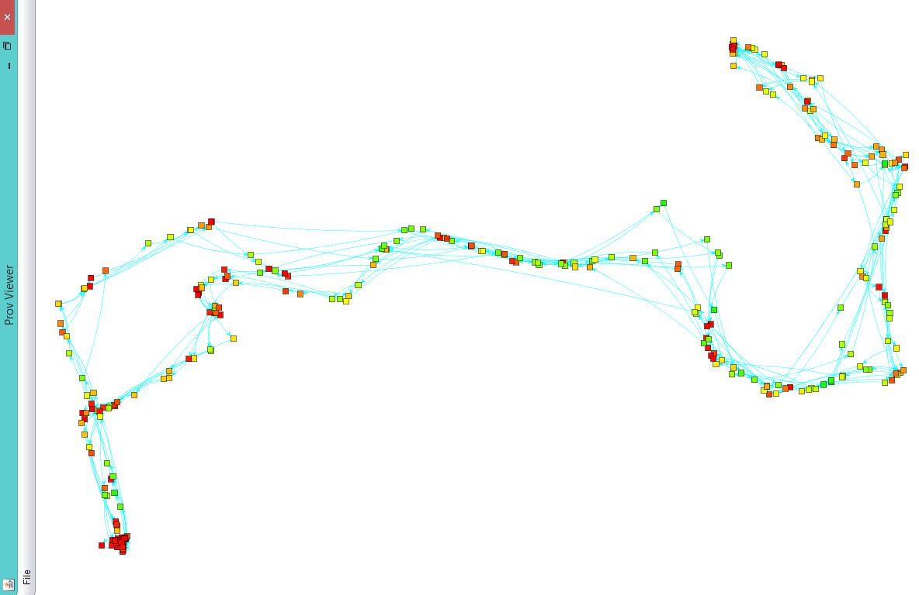
Proveniência em Dados Urbanos

Slide 11
Objetivos
Encontrar diferentes formas para extrair conhecimento através de consultas ao banco de dados aliadas à informação visual
Em que horários o trânsito flui bem ou mal nas linhas (até ou depois de que horário posso sair de casa e evitar trânsito)
Perceber quais são as rotas reais das linhas, pois muitas vezes são diferentes das divulgadas pela prefeitura (até mesmo disponibilizar essa informação)
Entender os efeitos de uma lentidão ou interrupção no trânsito de uma maneira mais ampla (efeitos em outras localidades)
Verificar o quanto a alteração(real ou simulada) na rota de uma linha influencia na mesma, e assim propor alterações

Slide 12
Intenções Futuras
Resumir informações no Prov Viewer
Notes:
1-

Slide 13
Intenções Futuras
Combinar informações no Prov Viewer
Notes:
1-

Slide 14

Intenções Futuras
Trazer dados de outras fontes
Seria interessante saber a influência da chuva no trânsito, áreas de alagamento, etc
Notes:
1-

Slide 15
Dados Urbanos e Proveniência
Thiago Oliveira
thiago.oliveiradepaula@hotmail.com
Orientador: Leonardo Murta
Coorientador: Troy Kohwalter

